Slide 1
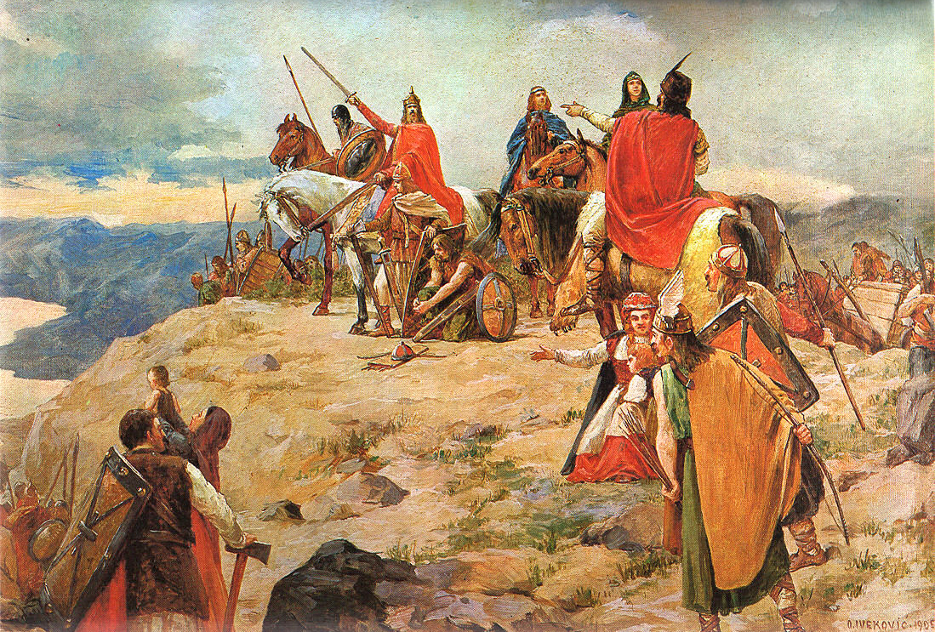
Gli italiani di Dalmazia dal Risorgimento alla Grande Guerra

Slide 2
Cenni storici
Concetto politico di Dalmazia sorse in epoca romana, quando Augusto creò una provincia dell’Impero denominata Dalmatia.
Dopo il crollo di Roma la Dalmazia fu annessa al Regno barbarico d’Italia, guidato dal re ostrogoto Odoacre. Entrò poi nell’Impero bizantino.
Anno 1000 circa: la Dalmazia entrò nell’orbita politica ed economica di Venezia. Vi rimase fino al
1797 (Trattato di Campoformido): la Dalmazia passò sotto l’Impero asburgico.

Slide 3
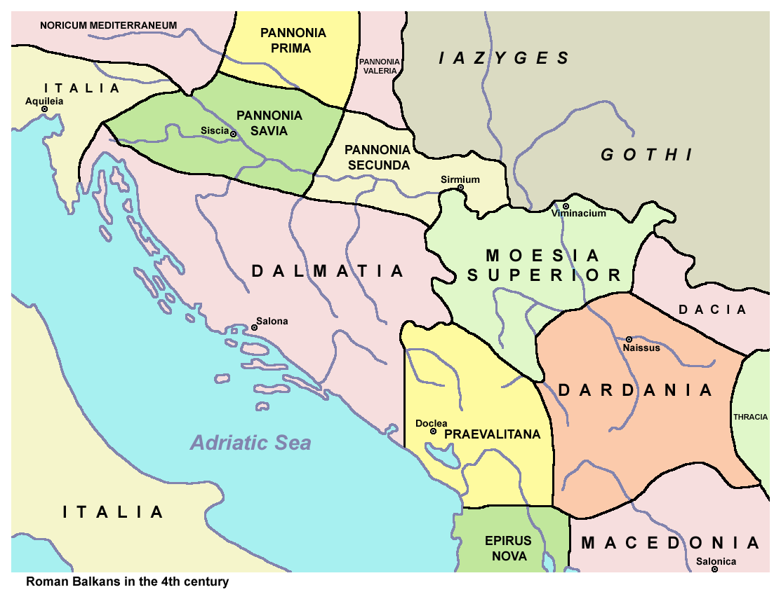
La provincia romana della Dalmatia con i territori circostanti nel IV secolo

Slide 4
Illuminismo
Il legame con Venezia e l’Italia favorì la circolazione di idee illuministiche, soprattutto a Spalato e a Zara, grazie alla presenza di alcuni dalmati bilingui o di lingua e cultura italiana, come Rados Antonio Michieli Vitturi, Leonardo Grussevich e Girolamo Bajamonti. La loro opera fu volta allo studio dei problemi sociali della Dalmazia, intesa come spazio geopolitico autonomo rispetto a quello italiano o slavo.

Slide 5
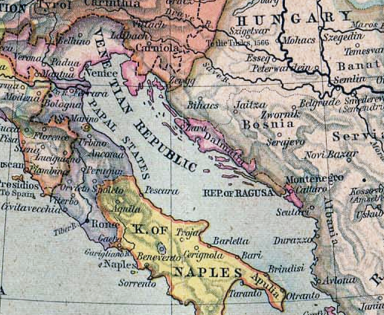
La Dalmazia veneziana

Slide 6
1848-49
Crisi politica dell’Impero asburgico, che dovette avviare un regime parlamentare, ponendo fine, temporaneamente, all’assetto assolutista. Nel 1849, però, si riaffermò l’assolutismo nell’Impero.
In Dalmazia ebbe inizio la dialettica politica tra i nazionalisti pan-croati e i liberali autonomisti.

Slide 7
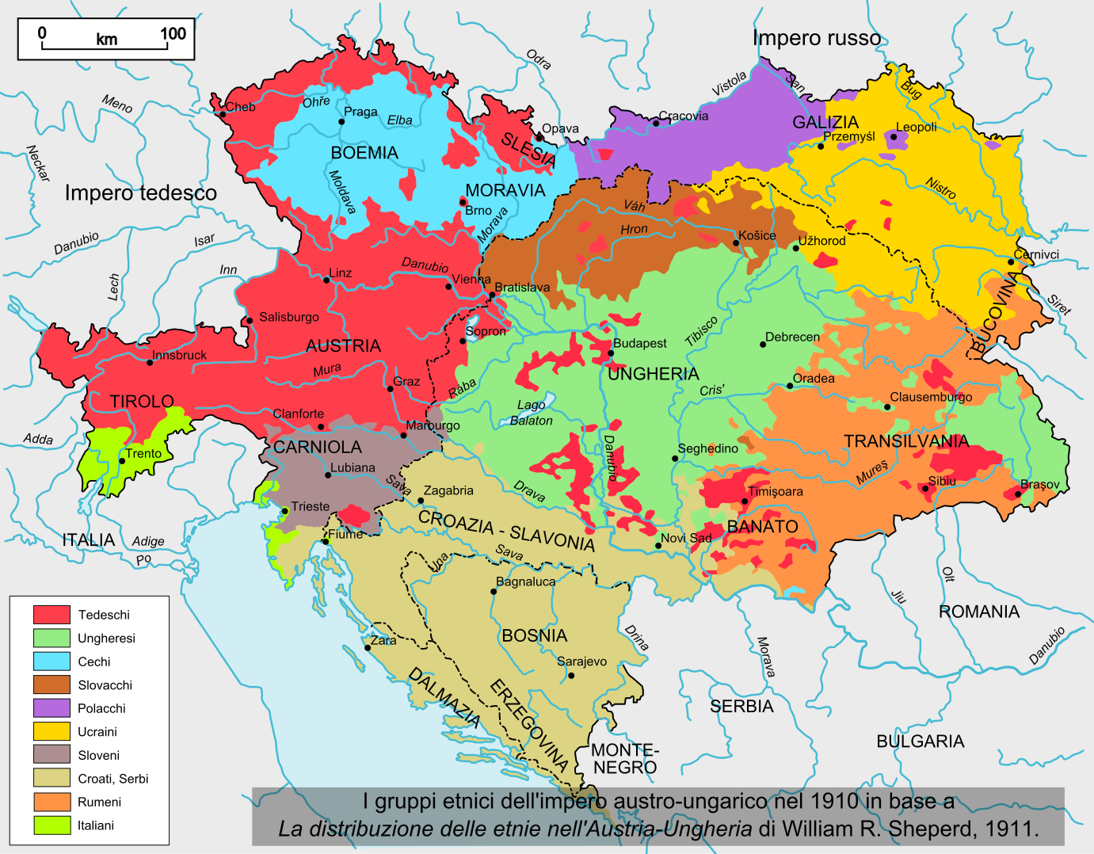
La Dalmazia nell’Impero asburgico

Slide 8
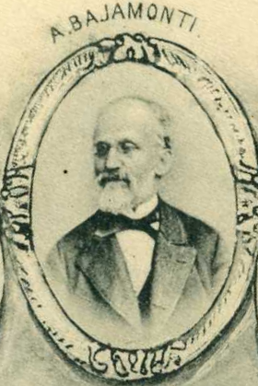
Nascita del liberalismo autonomista dalmata (1860-1861)
Si distinse, in particolare, la delegazione di Spalato, guidata da Antonio Bajamonti (1822-1891). Di idee liberali, Bajamonti si pose, durante gli anni Cinquanta, a capo di un gruppo di giovani aristocratici e borghesi spalatini, sostenitori di un programma liberale in campo politico ed economico, caratterizzato da un accentuato municipalismo e dall’impulso a favore di una forte modernizzazione capitalistica, capace di fare di Spalato uno dei più importanti porti dei Balcani.

Slide 9
Movimento liberale autonomista dalmata: caratteristiche
eterogeneità: 1) a livello etnico-nazionale, rifiuto di accettare qualsiasi idea di nazionalismo per richiamarsi, invece, ai valori municipalisti locali; 2) a livello di orientamento politico, diviso com’era tra liberali conservatori, legati alla tradizione cattolica e lealisti anche all’accezione più assolutista della monarchia asburgica, e liberali progressisti, anticlericali e disposti alla lotta per riformare il sistema imperiale in senso democratico.
Autonomismo: impedì, forse, ai liberali di acquisire una struttura più definita, simile a quella delle moderne forme-partito, mantenendo un carattere regionalista, intriso, in molti casi, di un viscerale municipalismo, che ne faceva, in sostanza, una confederazione di gruppi indipendenti, guidati da notabili locali.
Costituzionalismo: portò i dalmati italiani a guardare con entusiasmo alle riforme estensive delle libertà individuali, civili e politiche e alle misure di limitazione del potere assoluto dell’imperatore e dello Stato, introdotte con la patente del febbraio 1861 e con le leggi costituzionali del 1867.

Slide 10
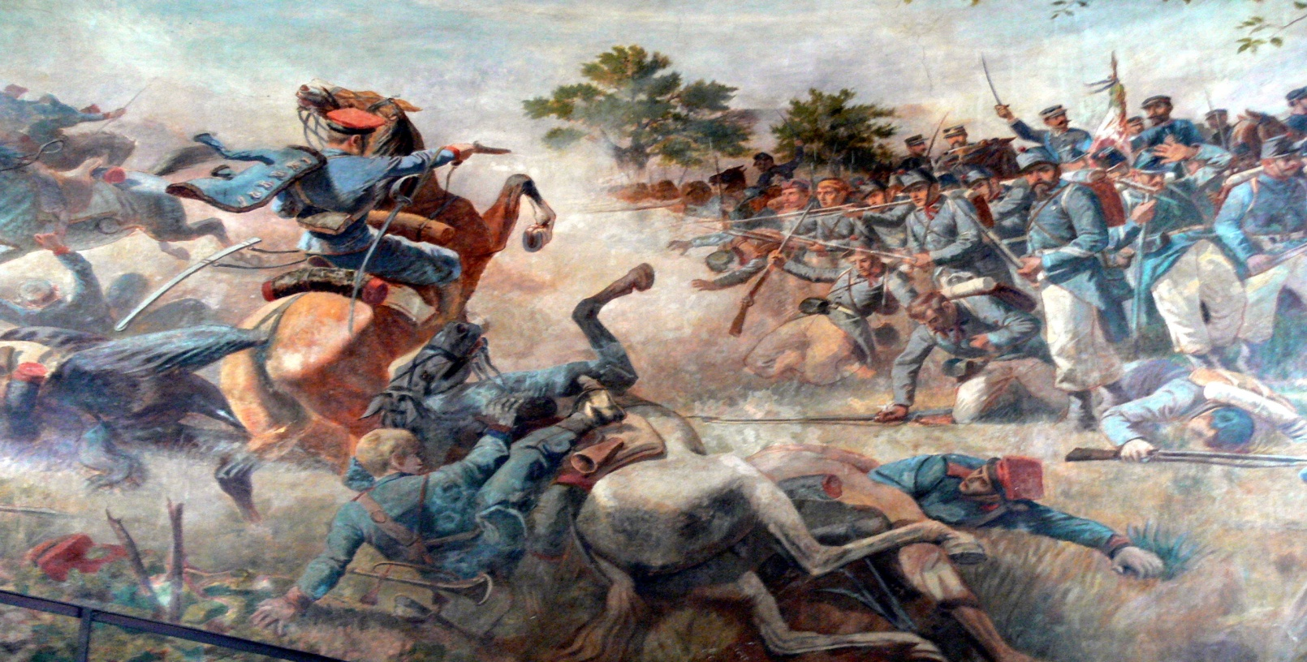
Guerra del 1866
Austria contrapposta alla Prussia e al Regno d’Italia.
Forte lealismo nei confronti dell’Impero asburgico da parte del movimento autonomista, che rifiutò qualsiasi progetto irredentista.

Slide 11
Crisi del movimento autonomista dalmata (anni 80-90 dell’800)
il nazionalismo pancroato, egemone sia nella regione sia in termini di rappresentanza parlamentare a Vienna.
Evoluzione: gli autonomisti abbandonarono i valori del municipalismo, del regionalismo e della convivenza tra lingue e culture diverse su cui si era fondato fino ad allora il movimento, per abbracciare un’ideologia liberal-nazionale italiana, che cercò di portare avanti lotte politiche basate sulla difesa della lingua e della cultura italiane in Dalmazia.

Slide 12
Primi anni del ‘900
Completamento dell’importante svolta politica avviata all’interno del movimento autonomista dalmata.
Cause: 1) scoppio delle guerre balcaniche del 1912-13; 2) scoppio del conflitto austro-serbo poi, seguito all’uccisione di Francesco Ferdinando e di sua moglie da parte di nazionalisti panserbi.
Conseguenze: decisa scelta, da parte del movimento autonomista, in favore dell’irredentismo politico e dell’annessione della Dalmazia all’Italia liberale. Questa scelta fu la conseguenza della diffusione del nazionalismo slavo, sempre più diffuso in Dalmazia, a scapito dell’autonomismo municipalista, ridotto ormai ad una forza politica minoritaria, che faceva sempre più difficoltà a difendere i diritti della popolazione di lingua e cultura italiana dagli attacchi delle ideologie nazionaliste slavofile. I protagonisti di questa svolta furono i nuovi dirigenti del movimento autonomista, Luigi Ziliotto, Roberto Ghiglianovich, Ercolano Salvi, Luigi Pini e Natale Krekich, affiancati da propagandisti irredentisti come Antonio Cippico ed Attilio Tamaro.

Slide 13
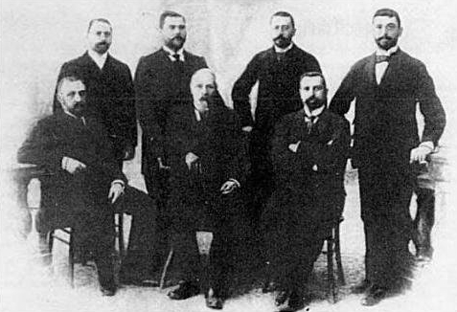
Politici dalmaati italiani: (in piedi da sinistra) avv. Stefano Smerchinich – Curzola, avv. Luigi Ziliotto – Zara, avv. Giovanni Lubin – Traù, avv. Roberto Ghigianovich – Zara (seduti) conte Mario Bonda – Ragusa, cav. Nicolò Trigari – podestà di Zara, avv. Ercolano Salvi - Spalato

Slide 14
Prima guerra mondiale
Fece emergere l’importanza strategica della regione dell’Adriatico orientale.
Patto di Londra (26 aprile 1915): il governo italiano negoziò la propria entrata in guerra a fianco dell’Intesa. In cambio, l’Italia avrebbe dovuto ottenere, in caso di vittoria finale, importanti ingrandimenti territoriali, sia sul confine settentrionale (Trentino, Tirolo meridionale) sia su quello orientale (Venezia Giulia, Istria, esclusa la città di Fiume, e Dalmazia settentrionale, incluse le città di Zara, Sebenico e Tenin).

Slide 15
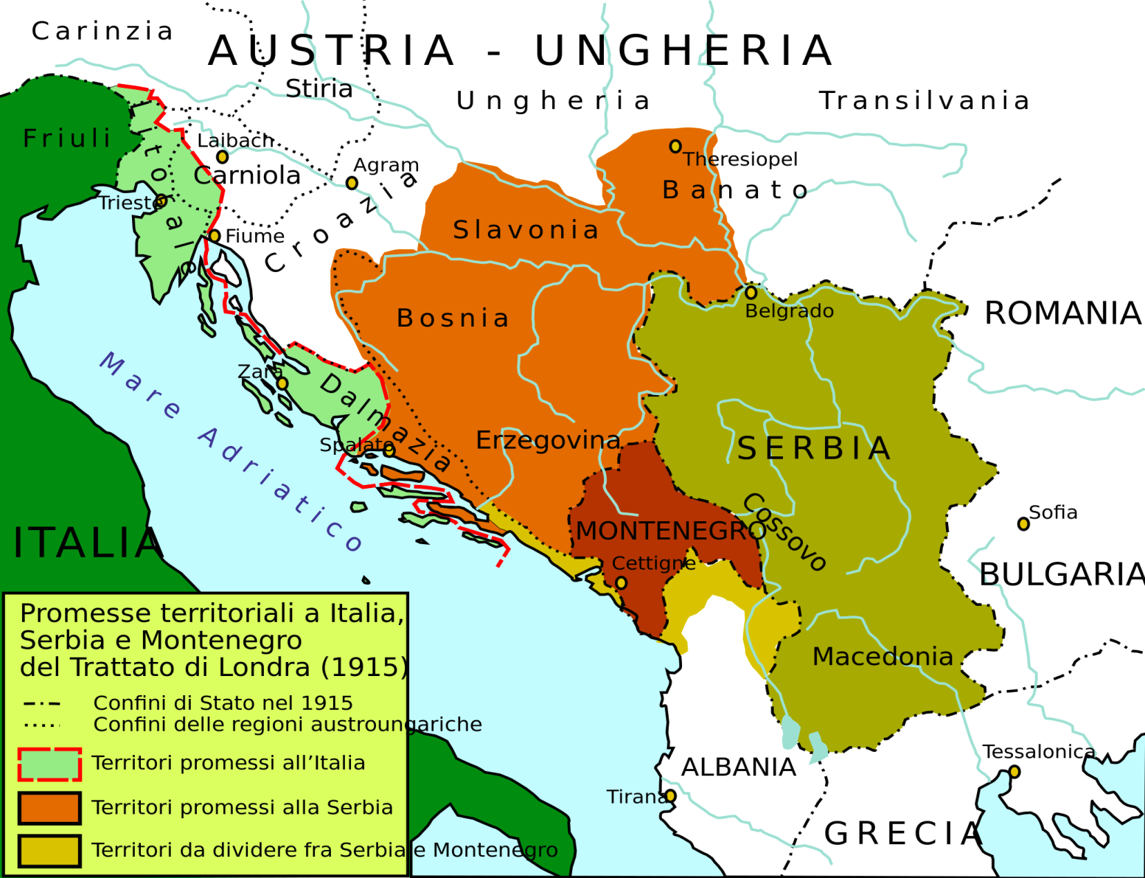
L’assetto adriatico previsto dal Patto di Londra (1915)

Slide 16
Primo dopoguerra
Trattato di Saint Germain-en-Laye (10 settembre 1919): assegnava all’Italia l’Alto Adige fino al Brennero, Trieste, l’Istria, con l’esclusione di Fiume, e la Dalmazia fino al Capo Planca, con l’esclusione di Spalato.
Mito della «vittoria mutilata»: aiuta a capire la crescente diffusione, all’interno del Regno d’Italia, di movimenti estremisti come quello dannunziano, protagonista della spedizione di Fiume, occupata il 12 settembre, di cui veniva richiesta l’annessione all’Italia. Il movimento dannunziano conobbe una sua diffusione anche nella Dalmazia, nonostante le evidenti differenze intercorrenti con il liberalismo autonomista di Ziliotto, Krekich e Ghiglianovich, che aveva un carattere elitario lontano dal populismo anti-borghese del dannunzianesimo.
Le difficoltà di politica estera, relative soprattutto alla situazione di Fiume e alla questione adriatica, provocarono in Italia la caduta del governo guidato da Francesco Saverio Nitti, sostituito da Giovanni Giolitti, che perseguì una politica di accordi pacifici con i Paesi vicini, culminata con la firma del
Trattato di Rapallo con la Jugoslavia (12 novembre 1920): Grazie a quest’accordo, venne finalmente sistemata la frontiera orientale dell’Italia, che otteneva l’Istria, con l’eccezione di Fiume, proclamata «città libera», rinunciando alla Dalmazia, con l’eccezione di Zara e delle isole di Cherso, Lussino, Lagosta e Pelagosa. Nonostante i nuovi confini fossero situati nettamente ad est rispetto alla «linea Wilson», le trattative e la firma del trattato suscitarono un forte malcontento da parte dei dannunziani e dei nazionalisti di Zara e Sebenico, contrari a qualsiasi rinuncia territoriale in Dalmazia e ad una politica di negoziato con il governo di Belgrado.

